Slide 1

Μακροοικονομική
Όγδοη Έκδοση
Κεφάλαιο 20
Συστήματα Συναλλαγματικών Ισοτιμιών
Copyright © 2021, 2017, 2013 Pearson Education, Inc. All Rights Reserved
Notes:
Εάν αυτή η παρουσίαση του PowerPoint περιέχει μαθηματικές εξισώσεις, ίσως χρειαστεί να ελέγξετε ότι ο υπολογιστής σας έχει εγκατεστημένα τα ακόλουθα:
Πρόσθετο MathType
Math Player (διαθέσιμη δωρεάν έκδοση)
NVDA Reader (διαθέσιμη δωρεάν έκδοση

Slide 2
Σχεδιάγραμμα Κεφαλαίου 20
Συστήματα Συναλλαγματικών Ισοτιμιών
20.1 Η μεσοπρόθεσμη περίοδος
20.2 Συναλλαγματικές κρίσεις υπό σταθερές συναλλαγματικές ισοτιμίες
20.3 Διακυμάνσεις συναλλαγματικών ισοτιμιών υπό κυμαινόμενες συναλλαγματικές ισοτιμίες
20.4 Επιλογή μεταξύ συστημάτων συναλλαγματικών ισοτιμιών
ΠΑΡΑΡΤΗΜΑ 1 Εξαγωγή της σχέσης I S υπό σταθερές συναλλαγματικές ισοτιμίες
ΠΑΡΑΡΤΗΜΑ 2 Η πραγματική συναλλαγματική ισοτιμία και εγχώρια και ξένα πραγματικά επιτόκια

Slide 3
Συστήματα συναλλαγματικών ισοτιμιών
Κατά την περίοδο του Μπρέτον Γουντς μεταξύ 1944 και 1972, ορισμένες χώρες υιοθέτησαν ένα σύστημα σταθερών συναλλαγματικών ισοτιμιών, στο οποίο όλες οι χώρες μέλη, εκτός από τις Ηνωμένες Πολιτείες, καθόριζαν την τιμή του νομίσματός τους σε όρους δολαρίου.
Έκτοτε, ο κόσμος βιώνει μεγάλη ποικιλία συναλλαγματικών ρυθμίσεων.
Το ποιο καθεστώς συναλλαγματικών ισοτιμιών θα πρέπει να επιλεγεί, είναι το θέμα αυτού του κεφαλαίου .
Notes:
Δεν υπάρχει τέλειο καθεστώς συναλλαγματικών ισοτιμιών. Τόσο οι σταθερές όσο και οι ευέλικτες συναλλαγματικές ισοτιμίες έχουν πλεονεκτήματα και μειονεκτήματα.

Slide 4
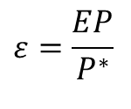
20.1 Η μεσοπρόθεσμη περίοδος (1 από 4)
Η πραγματική συναλλαγματική ισοτιμία είναι:
$$ε=\frac{EP}{P^{∗}}$$
Η οποία μπορεί να προσαρμοστεί είτε:
  μέσω μεταβολής της ονομαστικής συναλλαγματικής ισοτιμίας, Ε: Εάν το επίπεδο των εγχώριων τιμών και το επίπεδο των ξένων τιμών δεν μεταβάλλονται βραχυπρόθεσμα, αυτός είναι ο μόνος τρόπος προσαρμογής της πραγματικής συναλλαγματικής ισοτιμίας βραχυπρόθεσμα.
  μέσω μεταβολής του επιπέδου των εγχώριων τιμών σε σχέση με το επίπεδο των ξένων τιμών: Μεσοπρόθεσμα, καθώς οι τιμές προσαρμόζονται, αυτή η επιλογή είναι ανοιχτή ακόμη και σε μια χώρα με σταθερή ονομαστική συναλλαγματική ισοτιμία.
Notes:
Υπάρχουν τρεις τρόποι με τους οποίους ένα αυτοκίνητο των ΗΠΑ μπορεί να γίνει φθηνότερο σε σχέση με ένα ιαπωνικό αυτοκίνητο: πρώτον, μέσω της μείωσης της τιμής του αμερικανικού αυτοκινήτου σε δολάρια. Δεύτερον, μέσω της αύξησης της τιμής του ιαπωνικού αυτοκινήτου σε yen. Τρίτον, μέσω μείωσης της ονομαστικής συναλλαγματικής ισοτιμίας—μείωσης της αξίας του δολαρίου σε όρους yen.

Slide 5
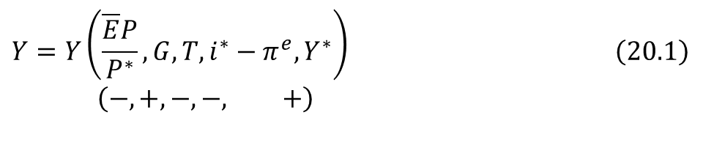
20.1 Η μεσοπρόθεσμη περίοδος (2 από 4)
Η σχέση I S σε μια ανοιχτή οικονομία με σταθερές συναλλαγματικές ισοτιμίες:
$$Y=Y\left(\frac{\overline{E}P}{P^{∗}},G,T,i^{∗}−π^{e},Y^{∗}\right) \left(20.1\right) \\ \left(−, +,−, −, +\right)$$
Η ζήτηση και το προϊόν εξαρτώνται:
  αρνητικά από την πραγματική συναλλαγματική ισοτιμία
  θετικά από τις κρατικές δαπάνες και αρνητικά από τους φόρους
  αρνητικά από το εγχώριο πραγματικό επιτόκιο
  θετικά από το ξένο προϊόν μέσω της επίδρασης στις εξαγωγές
Notes:
Η εξαγωγή της εξίσωσης (20.1) γίνεται στο Παράρτημα 1 στο τέλος αυτού του κεφαλαίου, «Εξαγωγή της σχέσης IS υπό σταθερές συναλλαγματικές ισοτιμίες». Ωστόσο, η διαίσθηση πίσω από την εξίσωση είναι απλή. Η ζήτηση και με τη σειρά της το προϊόν, εξαρτώνται από τις πραγματικές συναλλαγματικές ισοτιμίες, τις κρατικές δαπάνες και τους φόρους, τα εγχώρια πραγματικά επιτόκια και το ξένο προϊόν μέσω της επίδρασης στις εξαγωγές

Slide 6

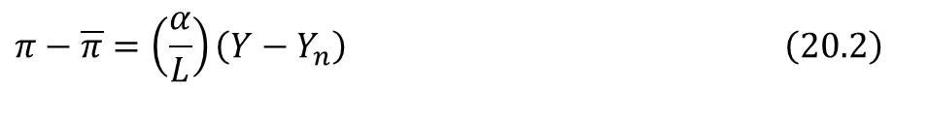
20.1 Η μεσοπρόθεσμη περίοδος (3 από 4)
Η σχέση της καμπύλης Phillips μεσοπρόθεσμα (Κεφάλαιο 9):
$$π−π^{e}=\left(α/L\right)\left(Y−Y_{n}\right)$$
Υποθέτουμε σταθερό αναμενόμενο πληθωρισμό, έτσι ώστε:
$$π−\overline{π}=\left(\frac{α}{L}\right)\left(Y−Y_{n}\right) \left(20.2\right)$$
πράγμα που σημαίνει ότι, εάν δύο οικονομίες λειτουργούν σε πλήρη δυναμικότητα, οι ρυθμοί πληθωρισμού θα είναι οι ίδιοι, οι σχετικές τιμές θα παραμένουν σταθερές, και το ίδιο θα ισχύει και για την πραγματική συναλλαγματική ισοτιμία.
Μεσοπρόθεσμα, εάν ο εγχώριος και ο ξένος πληθωρισμός είναι ίσοι, η πραγματική συναλλαγματική ισοτιμία είναι σταθερή.
Notes:
Καθώς υποθέτουμε ότι ξεκινάμε από μια κατάσταση όπου το προϊόν είναι κάτω από το δυνητικό, η εξίσωση (20.2) υποδηλώνει ότι ο εγχώριος πληθωρισμός είναι χαμηλότερος από ό,τι θα ήταν αν το προϊόν ήταν στο δυνητικό επίπεδο, και επομένως χαμηλότερος από τον πληθωρισμό του εξωτερικού. Με άλλα λόγια, το επίπεδο των εγχώριων τιμών αυξάνεται πιο αργά από το επίπεδο των τιμών του εξωτερικού.

Slide 7
20.1 Η μεσοπρόθεσμη περίοδος (4 από 4)
Βραχυπρόθεσμα, μια σταθερή ονομαστική συναλλαγματική ισοτιμία συνεπάγεται μια σταθερή πραγματική συναλλαγματική ισοτιμία.
Μεσοπρόθεσμα, η πραγματική συναλλαγματική ισοτιμία μπορεί να προσαρμοστεί, ακόμη και αν η ονομαστική συναλλαγματική ισοτιμία είναι σταθερή.
Αυτή η προσαρμογή επιτυγχάνεται μέσω των διαχρονικών κινήσεων στα σχετικά επίπεδα τιμών.
Notes:
Η εξίσωση 20.2 υποδηλώνει επίσης ότι, για μια δεδομένη σταθερή ονομαστική συναλλαγματική ισοτιμία, η πραγματική συναλλαγματική ισοτιμία μειώνεται. Οι καθαρές εξαγωγές αυξάνονται διαχρονικά, όπως και η παραγωγή. Μεσοπρόθεσμα, το προϊόν επανέρχεται στο δυνητικό επίπεδο και ο εγχώριος και ο ξένος πληθωρισμός είναι ίσοι. Καθώς οι πληθωρισμοί εσωτερικού και εξωτερικού είναι ίσοι, η πραγματική συναλλαγματική ισοτιμία είναι σταθερή.

Slide 8
ΠΛΑΙΣΙΟ ΕΠΙΚΕΝΤΡΩΣΗΣ: Η επάνοδος της Βρετανίας στον Χρυσό Κανόνα: Keynes εναντίον Churchill
Ο χρυσός κανόνας ήταν ένα σύστημα στο οποίο κάθε χώρα καθόριζε την τιμή του νομίσματός της σε όρους χρυσού και ήταν έτοιμη να ανταλλάξει χρυσό με νόμισμα στην δεδομένη ισοτιμία.
Το 1925, η Βρετανία αποφάσισε να επιστρέψει στον χρυσό κανόνα, ο οποίος ίσχυε από το 1870 μέχρι τον Α’ Παγκόσμιο Πόλεμο.
Όπως προέβλεψε ο Keynes, επειδή οι τιμές των βρετανικών αγαθών είχαν αυξηθεί περισσότερο από το επίπεδο των ξένων τιμών, η Βρετανία αντιμετώπισε πραγματική ανατίμηση σε μια δεδομένη ονομαστική συναλλαγματική ισοτιμία και παρέμεινε σε ύφεση για το υπόλοιπο της δεκαετίας, ενώ άλλες χώρες αναπτύσσονταν.
Notes:
Ο Keynes επέκρινε αυστηρά την απόφαση επανόδου στην προπολεμική ισοτιμία. Στο βιβλίο The Economic Consequences of Mr. Churchill, ένα βιβλίο που δημοσίευσε το 1925, ο Keynes υποστήριξε τα εξής: Εάν η Βρετανία επρόκειτο να επιστρέψει στον χρυσό κανόνα, θα έπρεπε να το είχε κάνει σε χαμηλότερη τιμή νομίσματος σε όρους χρυσού. δηλαδή σε χαμηλότερη ονομαστική ισοτιμία από την προπολεμική ονομαστική ισοτιμία.

Slide 9
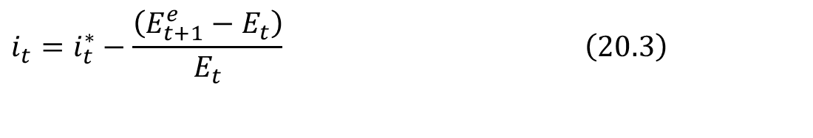
20.2 Συναλλαγματικές κρίσεις υπό σταθερές συναλλαγματικές ισοτιμίες (1 από 2)
Το να επιτρέπει κανείς σε ένα νόμισμα να κυμαίνεται, σημαίνει να επιτρέπει τη μετάβαση από ένα καθεστώς σταθερών σε καθεστώς κυμαινόμενων συναλλαγματικών ισοτιμιών.
Δεδομένης της συνθήκης του επιτοκίου (Κεφάλαιο 17), πράγμα που σημαίνει ότι μόλις οι χρηματοπιστωτικές αγορές πιστέψουν ότι μπορεί να έρθει μια υποτίμηση, η διατήρηση της συναλλαγματικής ισοτιμίας απαιτεί αύξηση του εγχώριου επιτοκίου.
$$i_{t}=i_{t}^{∗}−\frac{\left(E_{t+1}^{e}−E_{t}\right)}{E_{t}} \left(20.3\right)$$
Οι προσδοκίες ότι μπορεί να επέλθει μια υποτίμηση μπορεί να πυροδοτήσουν μια συναλλαγματική κρίση.
Notes:
Ας υποθέσουμε ότι μια χώρα έχει επιλέξει να λειτουργεί με σταθερή συναλλαγματική ισοτιμία. Ας υποθέσουμε επίσης ότι οι χρηματοοικονομικοί επενδυτές αρχίζουν να πιστεύουν ότι μπορεί σύντομα να υπάρξει μια προσαρμογή της συναλλαγματικής ισοτιμίας - είτε μια υποτίμηση είτε μια στροφή σε κυμαινόμενες συναλλαγματικές ισοτιμίες, συνοδευόμενη από μια υποτίμηση. Μόλις οι χρηματοπιστωτικές αγορές πιστέψουν ότι μπορεί να επέλθει μια υποτίμηση, η διατήρηση της συναλλαγματικής ισοτιμίας απαιτεί αύξηση —συχνά μεγάλη— του εγχώριου επιτοκίου

Slide 10
20.2 Συναλλαγματικές κρίσεις υπό σταθερές συναλλαγματικές ισοτιμίες (2 από 2)
Αντιμέτωπη με τις προσδοκίες για υποτίμηση, η κυβέρνηση έχει δυο εναλλακτικές:
  Να υποκύψει και να υποτιμήσει, ή
  Να αγωνιστεί για τη διατήρηση της ισοτιμίας, εις βάρος υψηλών επιτοκίων και μιας πιθανής ύφεσης.
Notes:
Οι προσδοκίες ότι μπορεί να επέλθει μια υποτίμηση μπορεί να πυροδοτήσουν μια συναλλαγματική κρίση. Αντιμέτωπη με τέτοιες προσδοκίες, η κυβέρνηση έχει δύο επιλογές: 1) να υποτιμήσει ή 2) να αγωνιστεί για να διατηρήσει την ισοτιμία.

Slide 11
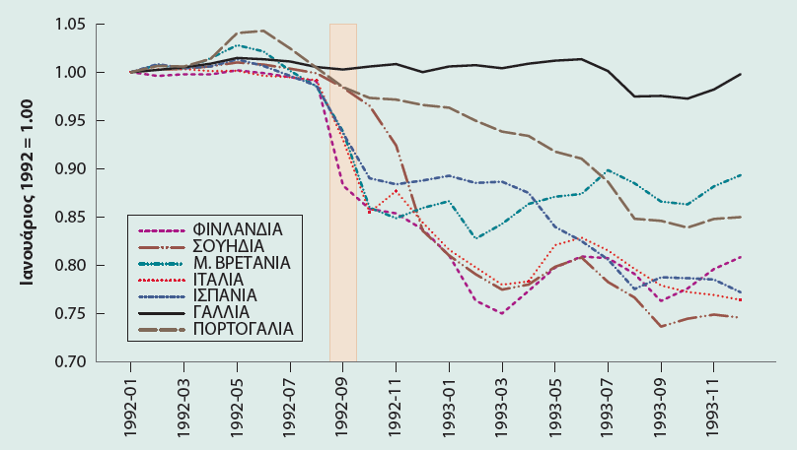
ΠΛΑΙΣΙΟ ΕΠΙΚΕΝΤΡΩΣΗΣ: Η κρίση του ΕΝΣ το 1992
Σχήμα 1 Συναλλαγματικές ισοτιμίες επιλεγμένων Ευρωπαϊκών χωρών ως προς το Γερμανικό Μάρκο, Ιανουάριος 1992 - Δεκέμβριος 1993
Πηγή: I M F database.
Notes:
Ένα παράδειγμα των προβλημάτων που συζητήσαμε σε αυτήν την ενότητα είναι η συναλλαγματική κρίση που συγκλόνισε το Ευρωπαϊκό Νομισματικό Σύστημα (ΕΝΣ) στις αρχές της δεκαετίας του 1990. Τον Σεπτέμβριο του 1992, οι χρηματοπιστωτικές αγορές ήταν πεπεισμένες ότι σύντομα θα ερχόταν η επανευθυγράμμιση των σταθερών ισοτιμιών ανταλλαγής με τις ζώνες διακύμανσης. Οι κερδοσκοπικές επιθέσεις οδήγησαν στη βέβαιη υποτίμηση/διολίσθηση νομισμάτων πολλών χωρών.
Μεγάλη περιγραφή: Ο κατακόρυφος άξονας του γραφήματος φέρει την ένδειξη «Ιανουάριος 1992 = 1» και κυμαίνεται από 0,70 έως 1,05, σε προσαυξήσεις 0,05. Ο οριζόντιος άξονας του γραφήματος αντιπροσωπεύει το χρόνο μεταξύ Ιανουαρίου 1992 και Νοεμβρίου 1993. Οι συναλλαγματικές ισοτιμίες κάθε χώρας για τη δεδομένη χρονική περίοδο απεικονίζονται ως εξής (Όλες οι τιμές είναι κατά προσέγγιση):
Πορτογαλία: Ιανουάριος 1992, 1; Μάρτιος 1992, 1.01; Μάιος 1992, 1.04; Ιούλιος 1992, 1.03; Σεπτέμβριος 1992, 0,99; Νοέμβριος 1992, 0,97; Ιανουάριος 1993, 0,97; Μάρτιος 1993, 0,94; Μάιος 1993, 0,92; Ιούλιος 1993, 0,87; Σεπτέμβριος 1993, 0,92; Νοέμβριος 1993, 0,85.
Μ.Β: Ιανουάριος 1992, 1; Μάρτιος 1992, 1.01; Μάιος 1992, 1.03; Ιούλιος 1992, 1; Σεπτέμβριος 1992, 0,92; Νοέμβριος 1992, 0,85; Ιανουάριος 1993, 0,86; Μάρτιος 1993, 0,85; Μάιος 1993, 0,86; Ιούλιος 1993, 0,90; Σεπτέμβριος 1993, 0,87; Νοέμβριος 1993, 0,88.
Γαλλία: Ιανουάριος 1992, 1; Μάρτιος 1992, 1.01; Μάιος 1992, 1.02; Ιούλιος 1992, 1.02; Σεπτέμβριος 1992, 1.01; Νοέμβριος 1992, 1.02; Ιανουάριος 1993, 1.02; Μάρτιος 1993, 1.02; Μάιος 1993, 1.03; Ιούλιος 1993, 1; Σεπτέμβριος 1993, 0,97; Νοέμβριος 1993, 1.
Φινλανδία: Ιανουάριος 1992, 1; Μάρτιος 1992, 0,995; Μάιος 1992, 1; Ιούλιος 1992, 1; Σεπτέμβριος 1992, 0,89; Νοέμβριος 1992, 0,85; Ιανουάριος 1993, 0,82; Μάρτιος 1993, 0,75; Μάιος 1993, 0,80; Ιούλιος 1993, 0,79; Σεπτέμβριος 1993, 0,77; Νοέμβριος 1993, 0,80.
Ιταλία: Ιανουάριος 1992, 1; Μάρτιος 1992, 1.01; Μάιος 1992, 1.04; Ιούλιος 1992, 1.03; Σεπτέμβριος 1992, 0,94; Νοέμβριος 1992, 0,87; Ιανουάριος 1993, 0,82; Μάρτιος 1993, 0,78; Μάιος 1993, 0,82; Ιούλιος 1993, 0,83; Σεπτέμβριος 1993, 0,79; Νοέμβριος 1993, 0,77.
Ισπανία: Ιανουάριος 1992, 1; Μάρτιος 1992, 1.01; Μάιος 1992, 1.04; Ιούλιος 1992, 1; Σεπτέμβριος 1992, 0,92; Νοέμβριος 1992, 0,89; Ιανουάριος 1993, 0,89; Μάρτιος 1993, 0,89; Μάιος 1993, 0,84; Ιούλιος 1993, 0,81; Σεπτέμβριος 1993, 0,78; Νοέμβριος 1993, 0,79.
Σουηδία: Ιανουάριος 1992, 1; Μάρτιος 1992, 1.01; Μάιος 1992, 1.04; Ιούλιος 1992, 1.02; Σεπτέμβριος 1992, 0,99; Νοέμβριος 1992, 0,93; Ιανουάριος 1993, 0,97; Μάρτιος 1993, 0,82; Μάιος 1993, 0,80; Ιούλιος 1993, 0,77; Σεπτέμβριος 1993, 0,74; Νοέμβριος 1993, 0,75.
Σχεδιάζεται μια σκιασμένη κάθετη ράβδος για τον μήνα Σεπτέμβριο 1992, με την κορυφή της ράβδου να βρίσκεται απέναντι από το 1,05 στον κατακόρυφο άξονα.

Slide 12
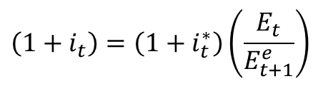
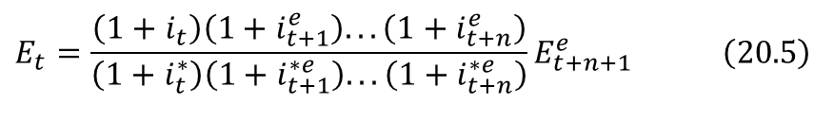
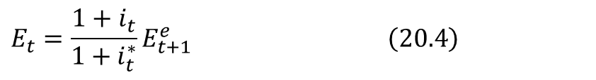

20.3 Διακυμάνσεις συναλλαγματικών ισοτιμιών υπό κυμαινόμενες συναλλαγματικές ισοτιμίες
(1 από 2)
Θυμηθείτε τη συνθήκη ισοτιμίας επιτοκίων (Κεφάλαιο 17.2):
$$\left(1+i_{t}\right)=\left(1+i_{t}^{∗}\right)\left(\frac{E_{t}}{E_{t+1}^{e}}\right)$$
Πολλαπλασιάζουμε επί:
$$E_{t+1}^{e}$$
$$E_{t}=\frac{1+i_{t}}{1+i_{t}^{∗}}E_{t+1}^{e} \left(20.4\right)$$
Επιλύουμε ως προς την αναμενόμενη συναλλαγματική ισοτιμία:
$$E_{t}=\frac{\left(1+i_{t}\right)\left(1+i_{t+1}^{e}\right)...\left(1+i_{t+n}^{e}\right)}{\left(1+i_{t}^{∗}\right)\left(1+i_{t+1}^{∗e}\right)...\left(1+i_{t+n}^{∗e}\right)}E_{t+n+1}^{e} \left(20.5\right)$$
Notes:
Ας υποθέσουμε ότι το n είναι μεγάλο, π.χ. 10 χρόνια (η εξίσωση 20.5 ισχύει για οποιαδήποτε τιμή του n). Αυτή η σχέση μας λέει ότι η τρέχουσα συναλλαγματική ισοτιμία εξαρτάται από δύο ομάδες παραγόντων: 1) Τρέχοντα και αναμενόμενα εγχώρια και ξένα επιτόκια για κάθε έτος για τα επόμενα 10 χρόνια και 2) αναμενόμενη συναλλαγματική ισοτιμία σε 10 χρόνια από τώρα.

Slide 13
20.3 Διακυμάνσεις συναλλαγματικών ισοτιμιών υπό κυμαινόμενες συναλλαγματικές ισοτιμίες
(2 από 2)
Τι υποδηλώνει η Εξίσωση (20.5):
  Το επίπεδο της σημερινής συναλλαγματικής ισοτιμίας θα κινηθεί ακριβώς παράλληλα με τη μελλοντική αναμενόμενη συναλλαγματική ισοτιμία.
  Η σημερινή συναλλαγματική ισοτιμία θα μεταβληθεί όταν τα μελλοντικά αναμενόμενα επιτόκια μεταβληθούν σε οποιαδήποτε χώρα.
  Επειδή η σημερινή συναλλαγματική ισοτιμία μεταβάλλεται με οποιαδήποτε αλλαγή στις προσδοκίες, η συναλλαγματική ισοτιμία θα είναι ασταθής, δηλαδή θα μεταβάλλεται συχνά και ίσως κατά πολύ.
Μια χώρα που αποφασίζει να λειτουργεί με κυμαινόμενες συναλλαγματικές ισοτιμίες πρέπει να αποδεχθεί το γεγονός ότι θα εκτεθεί σε σημαντικές διακυμάνσεις των συναλλαγματικών ισοτιμιών διαχρονικά.
Notes:
Υπάρχουν τρία σημαντικά σημεία που αναφέρονται παραπάνω και που μπορούμε να εξάγουμε από την Εξίσωση (20.5). Επιπλέον, στο τέλος της περιόδου του Bretton Woods, οι χώρες μετακινήθηκαν από σταθερές συναλλαγματικές ισοτιμίες σε κυμαινόμενες συναλλαγματικές ισοτιμίες και οι περισσότεροι οικονομολόγοι περίμεναν ότι οι συναλλαγματικές ισοτιμίες, αν και κυμαινόμενες, θα ήταν σταθερές. Οι μεγάλες διακυμάνσεις στις συναλλαγματικές ισοτιμίες που ακολούθησαν —και συνεχίζονται μέχρι σήμερα— προκάλεσαν έκπληξη. Για κάποιο διάστημα, αυτές οι διακυμάνσεις θεωρούνταν αποτέλεσμα παράλογης κερδοσκοπίας στις αγορές συναλλάγματος. Μόλις στα μέσα της δεκαετίας του 1970 οι οικονομολόγοι συνειδητοποίησαν ότι αυτές οι μεγάλες διακυμάνσεις μπορούσαν να εξηγηθούν, όπως εξηγήσαμε εδώ, από την ορθολογική αντίδραση των χρηματοπιστωτικών αγορών στις ειδήσεις για τα μελλοντικά επιτόκια και τη μελλοντική συναλλαγματική ισοτιμία.

Slide 14
20.4 Επιλογή μεταξύ συστημάτων συναλλαγματικών ισοτιμιών (1 από 3)
Σύμφωνα με τον Robert Mundell, μια βέλτιστη νομισματική περιοχή πρέπει να πληροί μία από τις τρεις προϋποθέσεις:
  Οι χώρες πρέπει να βιώσουν παρόμοια σοκ. .
  Ή, εάν οι χώρες αντιμετωπίζουν διαφορετικά σοκ, οι τιμές και οι μισθοί πρέπει να είναι πολύ ευέλικτοι.
  Ή, εάν οι χώρες αντιμετωπίζουν διαφορετικά σοκ, πρέπει να έχουν υψηλή κινητικότητα συντελεστών παραγωγής.
Η κοινή συναλλαγματική περιοχή που αποτελείται από τις 50 πολιτείες των Ηνωμένων Πολιτειών προσομοιάζει μια βέλτιστη νομισματική περιοχή, η οποία έχει υψηλή κινητικότητα συντελεστών παραγωγής, αν και διαφορετικές πολιτείες επηρεάζονται από διαφορετικά σοκ.
Notes:
Ας επιστρέψουμε τώρα στο ερώτημα στο οποίο επικεντρώνεται αυτό το κεφάλαιο. Πρέπει οι χώρες να επιλέξουν κυμαινόμενες συναλλαγματικές ισοτιμίες ή σταθερές συναλλαγματικές ισοτιμίες; Υπάρχουν συνθήκες υπό τις οποίες επικρατούν οι κυμαινόμενες ισοτιμίες και άλλες υπό τις οποίες επικρατούν οι σταθερές ισοτιμίες; Πολλά από αυτά που είδαμε σε αυτό και στο προηγούμενο κεφάλαιο φαίνεται να ευνοούν τις κυμαινόμενες συναλλαγματικές ισοτιμίες. Ωστόσο, ο Robert Mundell επισήμανε ότι οι χώρες που λειτουργούν υπό καθεστώς σταθερής συναλλαγματικής ισοτιμίας υποχρεώνονται να έχουν το ίδιο επιτόκιο. Ο Mundell δήλωσε ότι για να αποτελέσουν βέλτιστη νομισματική περιοχή πρέπει να πληρούν μία από τις τρεις προϋποθέσεις που αναφέρονται παραπάνω.

Slide 15
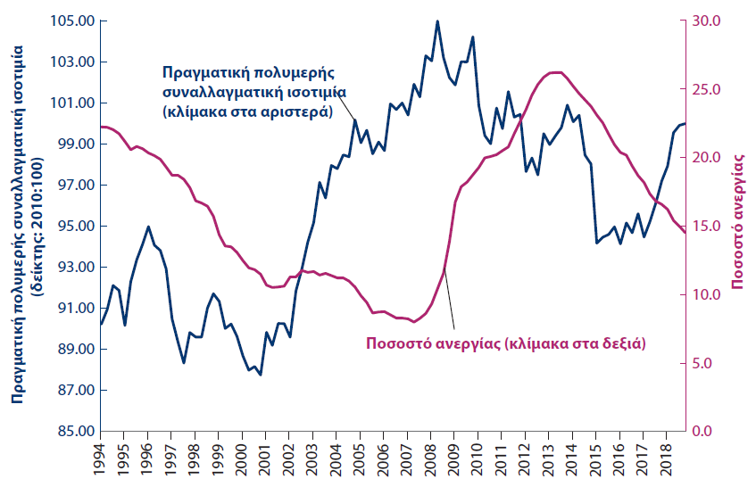
20.4 Επιλογή μεταξύ συστημάτων συναλλαγματικών ισοτιμιών (2 από 3)
Απεικόνιση 20.1 Εξέλιξη του ποσοστού ανεργίας και της πραγματικής συναλλαγματικής ισοτιμίας στην Ισπανία,
από το 1994
Πηγή: FRED: BESBIS, LRHUTTTTESM156S
Notes:
Το Διάγραμμα 20-1 δείχνει την εξέλιξη της ανεργίας και της πραγματικής πολυμερούς συναλλαγματικής ισοτιμίας για την Ισπανία. Μια αναπτυξιακή έκρηξη από το 1994 έως το 2007 οδήγησε σε σταθερή μείωση της ανεργίας, αλλά και σε σταθερή πραγματική ανατίμηση. Το 2008, η ανάπτυξη μετατράπηκε σε κρίση, με απότομη αύξηση της ανεργίας μέχρι το 2013 και πραγματική υποτίμηση.
Μεγάλη περιγραφή: Ο αριστερός κατακόρυφος άξονας του γραφήματος φέρει την ένδειξη «Πραγματική πολυμερής συναλλαγματική ισοτιμία (δείκτης 2010 = 100)» και κυμαίνεται από 85 έως 105, σε προσαυξήσεις του 2. Ο δεξιός κατακόρυφος άξονας του γραφήματος φέρει την ένδειξη «Ποσοστό ανεργίας» και κυμαίνεται από 0 έως 30, σε προσαυξήσεις 5. Ο οριζόντιος άξονας αντιπροσωπεύει τα έτη 1994 έως 2018.
Η πραγματική πολυμερής συναλλαγματική ισοτιμία για τα έτη απεικονίζεται ως εξής: 1994, 99,99; 1995, 98.99; 1996, 98; 1997, 97.50; 1998, 96; 1999, 94; 2000, 93.25; 2001, 92; 2002, 92.50; 2003, 92.75; 2004, 92; 2005, 91.50; 2006, 90,99; 2007, 90,25; 2008, 92; 2009, 96.50; 2010, 98.75; 2011, 98,99; 2012, 101; 2013, 102; 2014; 100,95; 2015, 100,50; 2016, 98,50; 2017, 96; 2018, 95.50.Το ποσοστό ανεργίας για τα έτη απεικονίζεται ως εξής: 1994, 90,20; 1995, 91; 1996, 95; 1997, 90; 1998, 90; 1999, 90; 2000, 88,50; 2001, 89; 2002, 89,75; 2003, 95; 2004, 98; 2005, 100; 2006, 99; 2007, 100,80; 2008, 100; 2009, 102; 2010, 99; 2011, 100,80; 2012, 98; 2013, 99; 2014; 100; 2015, 96; 2016, 94; 2017, 95; 2018, 97.
Όλες οι τιμές είναι κατά προσέγγιση.

Slide 16
ΠΛΑΙΣΙΟ ΕΠΙΚΕΝΤΡΩΣΗΣ: Το Ευρώ: Μια σύντομη ιστορία
Στάδια στην πορεία προς μια Ευρωπαϊκή Νομισματική Ένωση (ΟΝΕ):
  Στάδιο Ι: Από το 1990, οι έλεγχοι κεφαλαίων καταργήθηκαν.
  Στάδιο II: από το 1994, διατηρήθηκαν σταθερές τιμές της συναλλαγματικής ισοτιμίας.
  Στάδιο III: από το 1999, οι ισοτιμίες μεταξύ των νομισμάτων και ενός κοινού νομίσματος, του ευρώ, καθορίστηκαν «αμετάκλητα». Η νέα Ευρωπαϊκή Κεντρική Τράπεζα (ΕΚΤ) κατέστη υπεύθυνη για τη νομισματική πολιτική στη ζώνη του ευρώ.Stage I:
Notes:
Καθώς η Ευρωπαϊκή Ένωση (ΕΕ) γιόρταζε την 30ή επέτειό της το 1988, ορισμένες κυβερνήσεις αποφάσισαν ότι είχε έρθει η ώρα να σχεδιάσουν μια μετάβαση σε ένα κοινό νόμισμα. Ζήτησαν από τον Jacques Delors, πρόεδρο της ΕΕ, να ετοιμάσει μια έκθεση, την οποία παρουσίασε τον Ιούνιο του 1989. Η έκθεση Delors πρότεινε τη μετάβαση σε μια Ευρωπαϊκή Νομισματική Ένωση (ΟΝΕ) στα τρία στάδια που αναφέρονται παραπάνω.

Slide 17
20.4 Επιλογή μεταξύ συστημάτων συναλλαγματικών ισοτιμιών (3 από 3)
Τρόποι για να καθοριστεί η συναλλαγματική ισοτιμία και να πειστούν οι χρηματοοικονομικοί επενδυτές ότι η συναλλαγματική ισοτιμία είναι σταθερή σήμερα αλλά και στο μέλλον.
  Να γίνει η σταθερή συναλλαγματική ισοτιμία μέρος ενός γενικότερου μακροοικονομικού πακέτου.
  Να οριστεί μια σκληρή πρόσδεση, έτσι ώστε να είναι συμβολικά ή τεχνικά πιο δύσκολο να μεταβληθεί η
  Παραδείγματα σκληρής πρόσδεσης:
  Δολαριοποίηση: Αντικατάσταση του εγχώριου νομίσματος με το δολάριο
  Νομισματικό συμβούλιο: Μια κεντρική τράπεζα είναι έτοιμη να ανταλλάξει ξένο νόμισμα με εγχώριο νόμισμα στην επίσημη συναλλαγματική ισοτιμία που ορίζει η κυβέρνηση.
Notes:
Στο βαθμό που οι χρηματοπιστωτικές αγορές αναμένουν να διατηρηθεί η ισοτιμία, θα σταματήσουν να ανησυχούν ότι η αύξηση του χρήματος θα χρησιμοποιηθεί για τη χρηματοδότηση του δημοσιονομικού ελλείμματος. Ο καθορισμός της ισοτιμίας δεν είναι μαγική λύση. Η χώρα πρέπει επίσης να πείσει τους χρηματοοικονομικούς επενδυτές ότι όχι μόνο η συναλλαγματική ισοτιμία είναι σταθερή σήμερα, αλλά θα παραμείνει σταθερή και στο μέλλον.

Slide 18
ΠΛΑΙΣΙΟ ΕΠΙΚΕΝΤΡΩΣΗΣ: Διδάγματα από το Νομισματικό Συμβούλιο της Αργεντινής
Το 1991, ο πρόεδρος της Αργεντινής ανακοίνωσε την υιοθέτηση ενός νομισματικού συμβουλίου, που θα ήταν έτοιμο να ανταλλάξει τα πέσο του με δολάρια κατά παραγγελία.
Το νομισματικό συμβούλιο φάνηκε να λειτουργεί καλά για λίγο, καθώς ο πληθωρισμός μειώθηκε από 2.300% το 1990 σε 4% το 1994.
Ωστόσο, η ανατίμηση του δολαρίου το δεύτερο μισό της δεκαετίας του 1990 οδήγησε σε μείωση της ζήτησης για τα προϊόντα της Αργεντινής, οδηγώντας σε μείωση της παραγωγής.
Στις αρχές του 2002, η Αργεντινή εγκατέλειψε το νομισματικό συμβούλιο και άφησε το πέσο να κυμαίνεται.
Notes:
Όταν ο Carlos Menem έγινε Πρόεδρος της Αργεντινής το 1989, κληρονόμησε ένα οικονομικό χάος. Ο πληθωρισμός ήταν πάνω από 30% το μήνα. Η αύξηση της παραγωγής ήταν αρνητική. Ο Menem και ο υπουργός Οικονομίας του, Domingo Cavallo, κατέληξαν γρήγορα στο συμπέρασμα ότι κάτω από αυτές τις συνθήκες, ο μόνος τρόπος για να τεθεί υπό έλεγχο η αύξηση του χρήματος – και κατ' επέκταση ο πληθωρισμός – ήταν να προσδεθεί το πέσο (νόμισμα της Αργεντινής) στο δολάριο ΗΠΑ και να γίνει αυτό μέσω μιας σκληρής πρόσδεσης (το νομισματικό συμβούλιο).

Slide 19

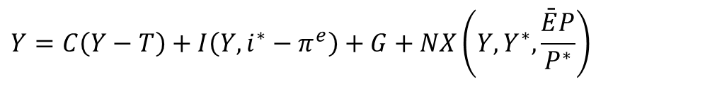
ΠΑΡΑΡΤΗΜΑ 1: Εξαγωγή της σχέσης I S υπό σταθερές συναλλαγματικές ισοτιμίες
Η ισορροπία στην αγορά αγαθών στην εξίσωση (19.1):
$$Y=C\left(Y−T\right)+I\left(Y,r\right)+G−NX\left(Y,Y^{∗},ε\right)$$
Δεδομένης της έννοιας του πραγματικού επιτοκίου (Κεφάλαιο 14), της πραγματικής συναλλαγματικής ισοτιμίας (Κεφάλαιο 17), υπό μια σταθερή ονομαστική συναλλαγματική ισοτιμία 𝐸 ̅ με τέλεια κινητικότητα κεφαλαίου, το εγχώριο επιτόκιο i πρέπει να είναι ίσο με το ξένο επιτόκιο i* , και η παραπάνω εξίσωση μπορεί να εκφραστεί ως:
$$Y=C\left(Y−T\right)+I\left(Y,i^{∗}−π^{e}\right)+G+NX\left(Y,Y^{∗},\frac{\bar{E}P}{P^{∗}}\right)$$
που μπορεί να συνταχθεί ως η εξίσωση (20.1) στο κείμενο.
Notes:
Στο Παράρτημα 1 γίνεται εξαγωγή της σχέσης IS υπό σταθερές συναλλαγματικές ισοτιμίες.

Slide 20

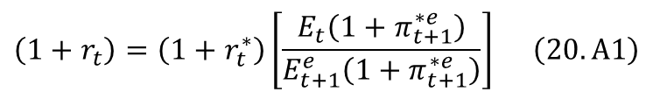
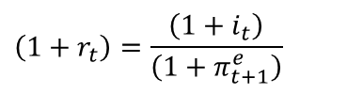
ΠΑΡΑΡΤΗΜΑ 2: Η Πραγματική Συναλλαγματική Ισοτιμία και Εγχώρια και Ξένα Πραγματικά Επιτόκια (1 από 3)
Θυμηθείτε τη συνθήκη ισοτιμίας ονομαστικών επιτοκίων ρης συνθήκης (19.2)
$$\left(1+i_{t}\right)=\left(1+i_{t}^{∗}\right)\left(\frac{E_{t}}{E_{t+1}^{e}}\right)$$
Και το πραγματικό επιτόκιο της εξίσωσης (6.3):
$$\left(1+r_{t}\right)=\frac{\left(1+i_{t}\right)}{\left(1+π_{t+1}^{e}\right)}$$
Χρησιμοποιήστε αυτήν τη σχέση για να εξαλείψετε το εγχώριο ονομαστικό επιτόκιο (i) και το ξένο ονομαστικό επιτόκιο (i*) στην συνθήκη ισοτιμίας επιτοκίου:
$$\left(1+r_{t}\right)=\left(1+r_{t}^{∗}\right)\left[\frac{E_{t}\left(1+π_{t+1}^{∗e}\right)}{E_{t+1}^{e}\left(1+π_{t+1}^{∗e}\right)}\right] \left(20.A1\right)$$
Notes:
Στο Παράρτημα 1 εξάγεται η σχέση IS υπό σταθερές συναλλαγματικές ισοτιμίες.

Slide 21
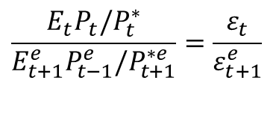
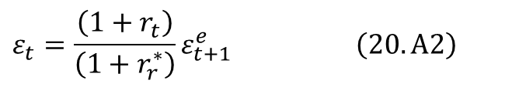
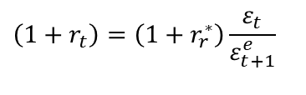
ΠΑΡΑΡΤΗΜΑ 2: Η Πραγματική Συναλλαγματική Ισοτιμία και Εγχώρια και Ξένα Πραγματικά Επιτόκια (2 από 3)
Αντικαθιστώντας τον ορισμό της πραγματικής συναλλαγματικής ισοτιμίας:
$$\frac{E_{t}P_{t}/P_{t}^{∗}}{E_{t+1}^{e}P_{t−1}^{e}/P_{t+1}^{∗e}}=\frac{ε_{t}}{ε_{t+1}^{e}}$$
Στην εξίσωση (20.A1) μας δίνει τη συνθήκη ισοτιμίας πραγματικών επιτοκίων:
$$\left(1+r_{t}\right)=\left(1+r_{r}^{∗}\right)\frac{ε_{t}}{ε_{t+1}^{e}}$$
Ή ισοδύναμα,
$$ε_{t}=\frac{\left(1+r_{t}\right)}{\left(1+r_{r}^{∗}\right)}ε_{t+1}^{e} \left(20.A2\right)$$
Notes:
Στην Ενότητα 20-3 εξήγαμε μια σχέση μεταξύ της τρέχουσας ονομαστικής συναλλαγματικής ισοτιμίας, των τρεχόντων και των αναμενόμενων μελλοντικών εγχώριων και ξένων ονομαστικών επιτοκίων και της αναμενόμενης μελλοντικής ονομαστικής συναλλαγματικής ισοτιμίας (εξίσωση 20.5). Αυτό το παράρτημα εξάγει μια παρόμοια σχέση, αλλά όσον αφορά τα πραγματικά επιτόκια και την πραγματική συναλλαγματική ισοτιμία.

Slide 22
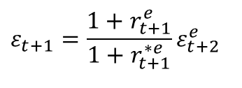
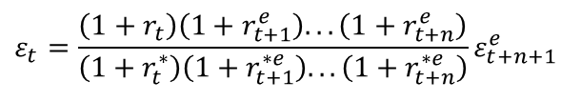
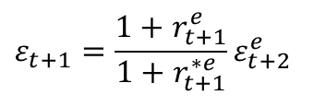
ΠΑΡΑΡΤΗΜΑ 2: Η Πραγματική Συναλλαγματική Ισοτιμία και Εγχώρια και Ξένα Πραγματικά Επιτόκια (3 από 3)
Η εξίσωση (20.A2) υποδηλώνει ότι η πραγματική συναλλαγματική ισοτιμία το έτος t+1 δίνεται από:
$$ε_{t+1}=\frac{1+r_{t+1}^{e}}{1+r_{t+1}^{∗e}}ε_{t+2}^{e}$$
Οι προσδοκίες το έτος t:
$$ε_{t+1}=\frac{1+r_{t+1}^{e}}{1+r_{t+1}^{∗e}}ε_{t+2}^{e}$$
Επιλύουμε ως προς τα τρέχοντα και αναμενόμενα εγχώρια και ξένα πραγματικά επιτόκια και την αναμενόμενη πραγματική ισοτιμία το έτος t+n:
$$ε_{t}=\frac{\left(1+r_{t}\right)\left(1+r_{t+1}^{e}\right)...\left(1+r_{t+n}^{e}\right)}{\left(1+r_{t}^{∗}\right)\left(1+r_{t+1}^{∗e}\right)...\left(1+r_{t+n}^{∗e}\right)}ε_{t+n+1}^{e}$$
Notes:
Αυτή η σχέση δίνει την τρέχουσα πραγματική συναλλαγματική ισοτιμία ως συνάρτηση των τρεχόντων και των αναμενόμενων μελλοντικών εγχώριων πραγματικών επιτοκίων, των τρεχόντων και των αναμενόμενων μελλοντικών πραγματικών επιτοκίων εξωτερικού και της αναμενόμενης πραγματικής συναλλαγματικής ισοτιμίας το έτος t + n. Το πλεονέκτημα αυτής της σχέσης σε σύγκριση με τη σχέση που εξήγαμε στο κείμενο μεταξύ της ονομαστικής συναλλαγματικής ισοτιμίας και των ονομαστικών επιτοκίων (εξίσωση 20.5) είναι ότι είναι συνήθως ευκολότερο να προβλεφθεί η μελλοντική πραγματική συναλλαγματική ισοτιμία παρά να προβλεφθεί η μελλοντική ονομαστική συναλλαγματική ισοτιμία.

Slide 23

Copyright
Αυτό το έργο προστατεύεται από τους νόμους περί πνευματικών δικαιωμάτων των Ηνωμένων Πολιτειών και παρέχεται αποκλειστικά για τη χρήση των εκπαιδευτών για τη διδασκαλία των μαθημάτων τους και την αξιολόγηση της μάθησης των μαθητών. Η διάδοση ή η πώληση οποιουδήποτε μέρους αυτού του έργου (συμπεριλαμβανομένου του Παγκόσμιου Ιστού) θα καταστρέψει την ακεραιότητα του έργου και δεν επιτρέπεται. Το έργο και το υλικό από αυτό δεν πρέπει ποτέ να διατίθενται στους μαθητές παρά μόνο από εκπαιδευτές που χρησιμοποιούν το συνοδευτικό κείμενο στις τάξεις τους. Όλοι οι αποδέκτες αυτής της εργασίας αναμένεται να συμμορφωθούν με αυτούς τους περιορισμούς και να τιμήσουν τους επιδιωκόμενους παιδαγωγικούς σκοπούς και τις ανάγκες άλλων εκπαιδευτών που βασίζονται σε αυτά τα υλικά.

